Slide 1
«БОРЬБА «ХУРЕШ» - НАЦИОНАЛЬНОЕ ДОСТОЯНИЕ ТУВИНЦЕВ»
Проект подготовила инструктор
по физической культуре:
Серен Рада Ооржаковна

Slide 2
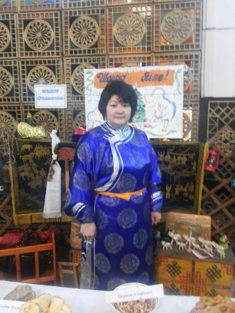
Руководитель проекта
Серен
Рада Ооржаковна,
инструктор
физической культуре
МБДОУ д/с № 5 «Родничок»
комбинированного вида
с. Сарыг-Сеп

Slide 3

Актуальность проекта
Одним из основных зрелищ на национальных праздниках тувинского народа является борьба «Хуреш», которая способствует всестороннему воспитанию и развитию подрастающего поколения Тувы.

Slide 4

Сроки реализации проекта
Долгосрочный
Участники проекта
Дети старшего дошкольного возраста

Slide 5
Задачи проекта
Расширять представления дошкольников о национальном виде спорта тувинского народа, о борьбе «Хуреш».
Познакомить детей со знаменитыми борцами Республики Тыва.
Освоение специальных знаний и навыков овладения техникой и тактикой борьбы Хуреш и ритуала «Девиг»

Slide 6
I этап
Литература
«Хуреш» С.Ы Ооржак, Сат О.С.
«Тыва хуреш -баштайгы базымнар» С.Ы.Ооржак
Тувинская национальная борьба «Хуреш» для общеобразовательных школ РТ
Использование элементов национальных видов спорта Е.Г.Аг-оол
Примерная программа по тувинской национальной борьбе «Хуреш» для дошкольных образовательных учреждений. МОиНРТ

Slide 7
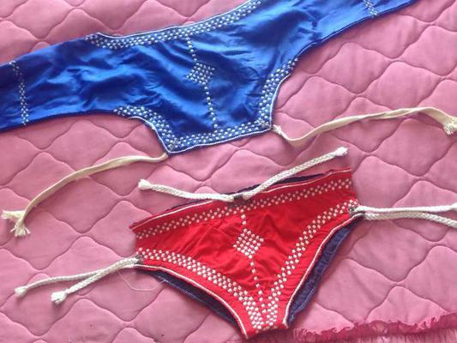
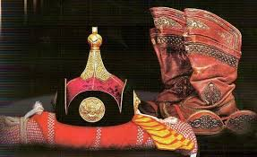

Национальная одежда для борьбы «Хуреш»

Slide 8
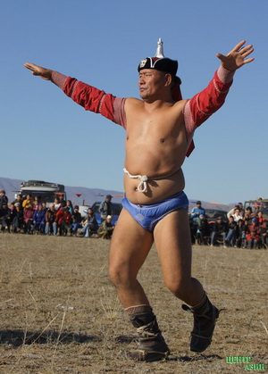
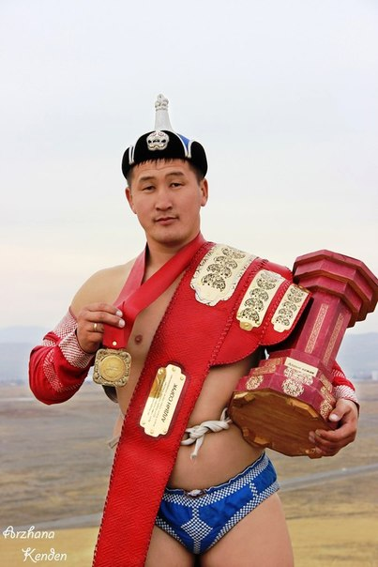
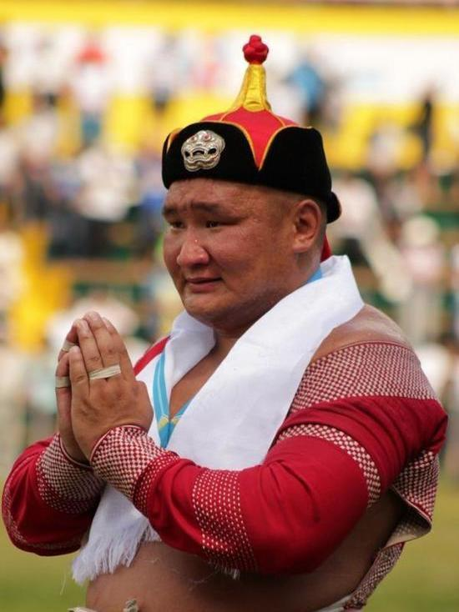
Знаменитые борцы
Республики Тыва

Slide 9
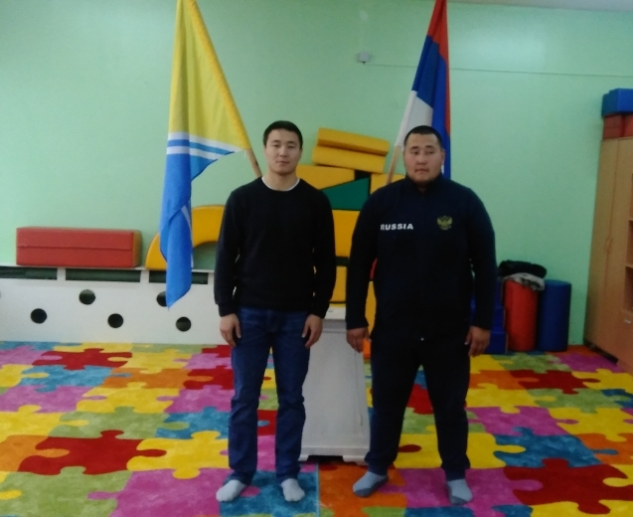
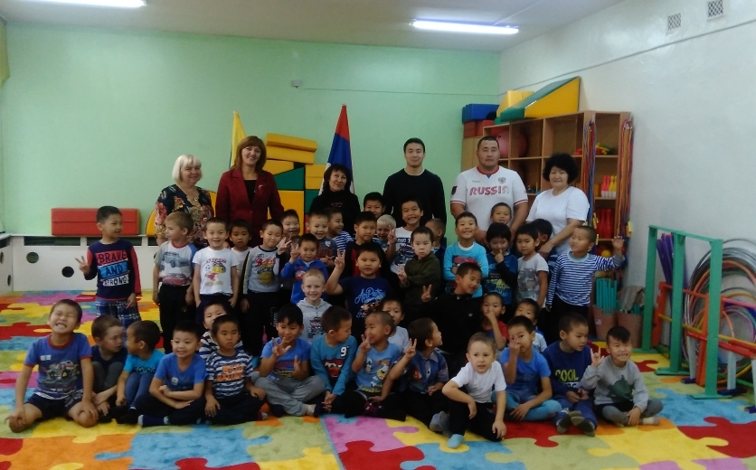
II этап
Встреча с чемпионом

Slide 10
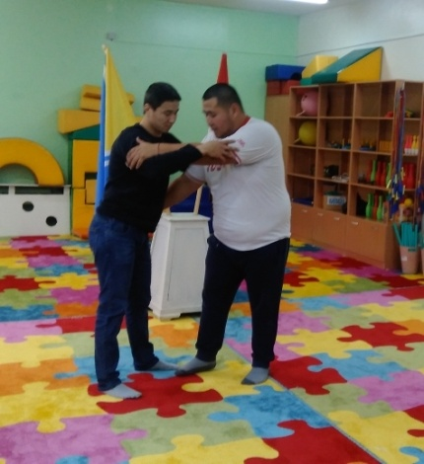
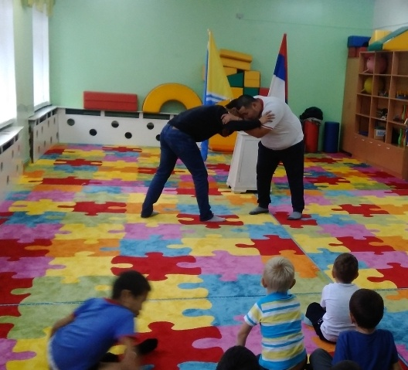
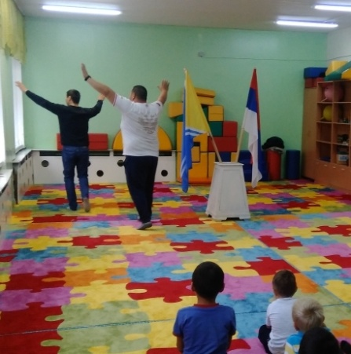
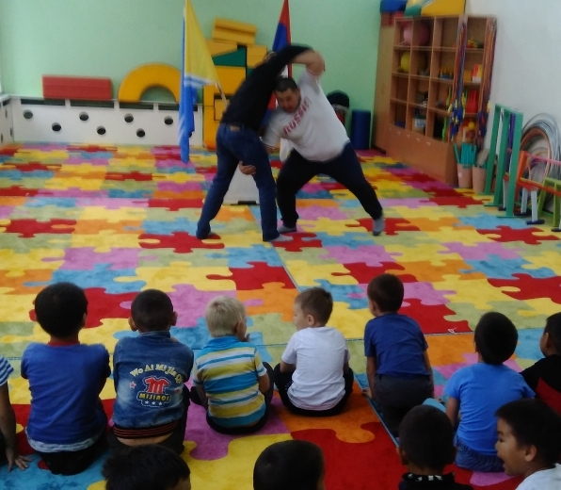
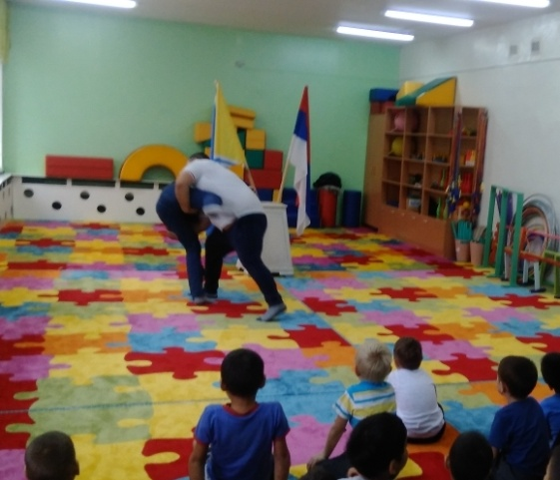

Показ техники исполнения танца «Девиг» и ознакомление с приемами борьбы «Хуреш»

Slide 11
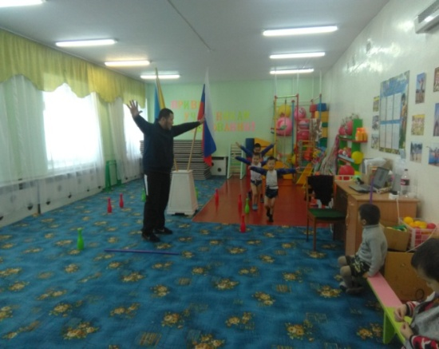
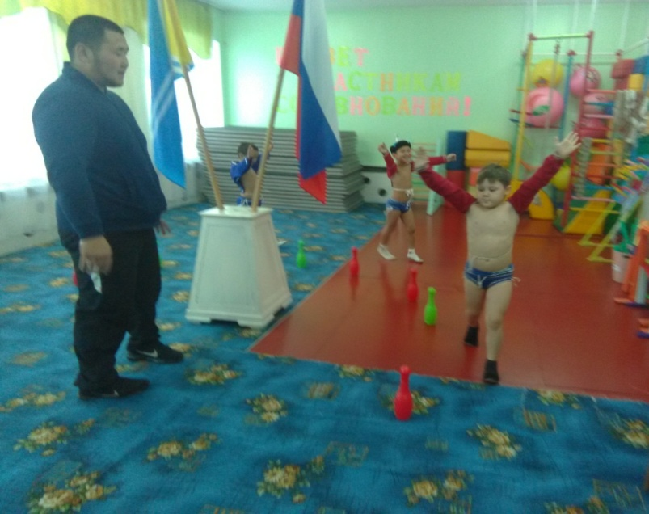
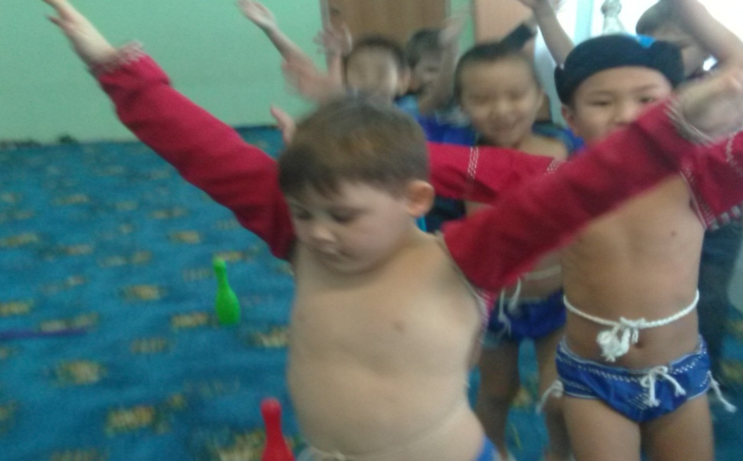
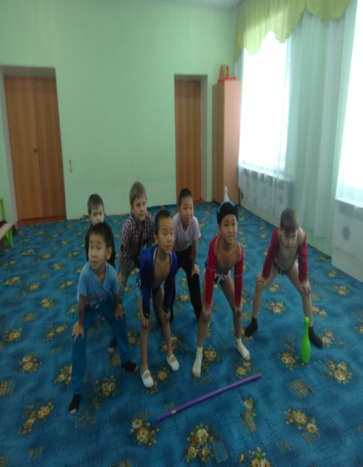
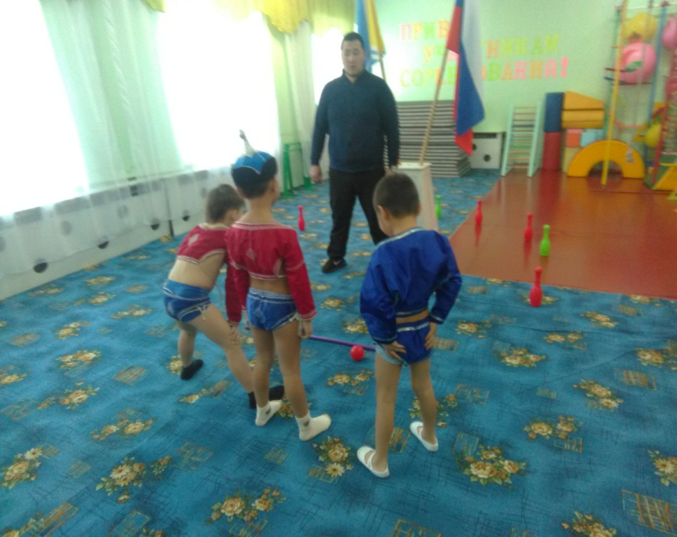

Slide 12
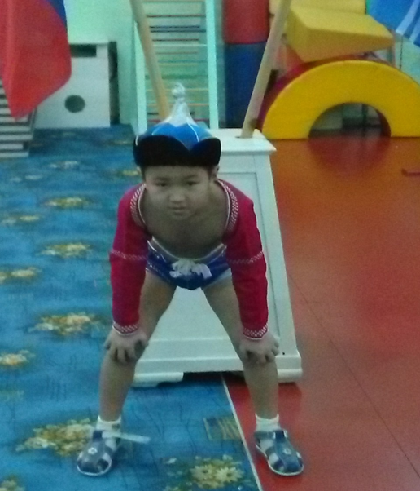
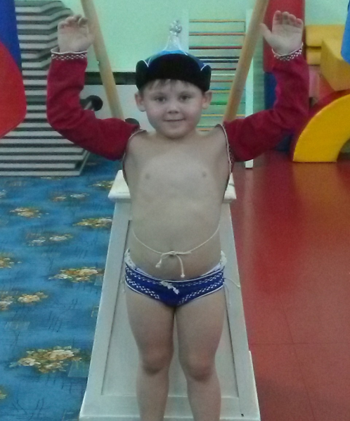
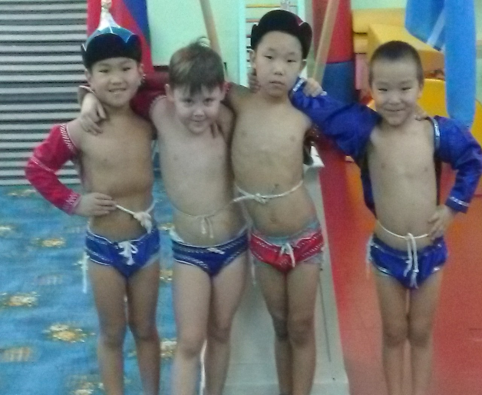
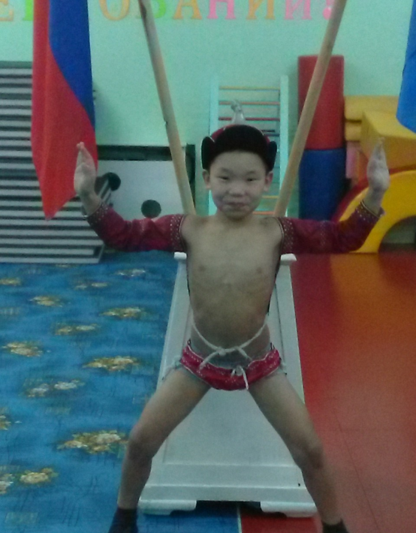
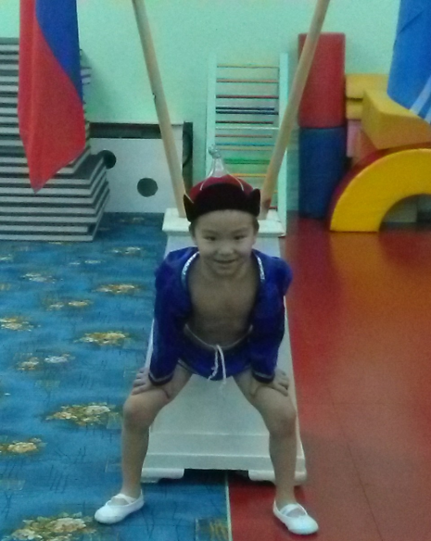

Slide 13
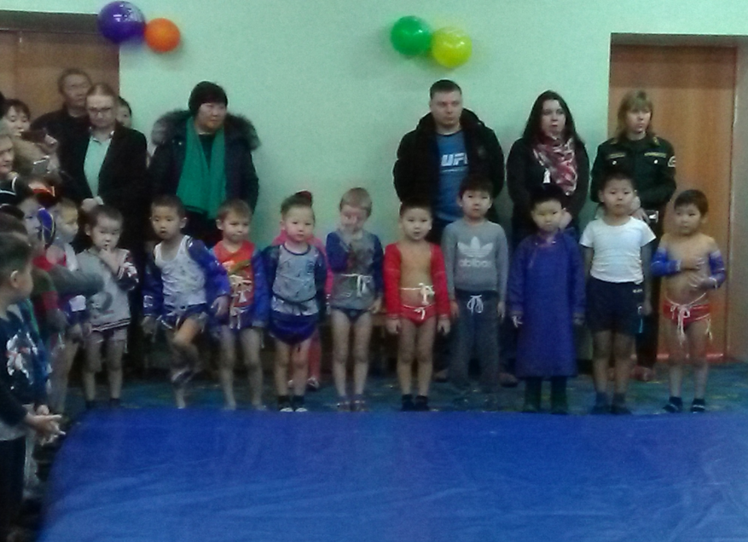
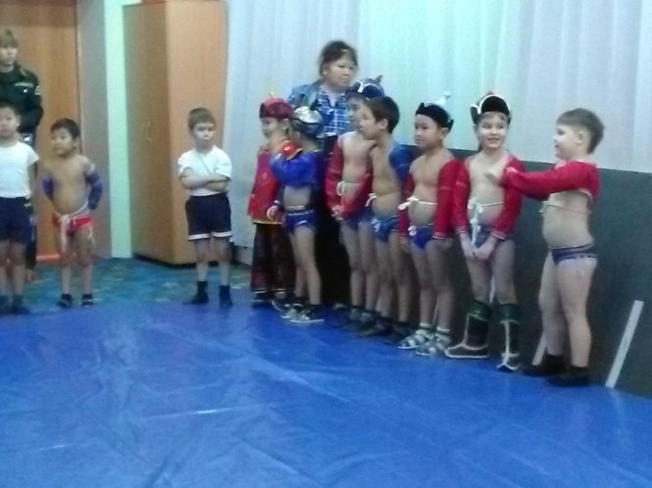
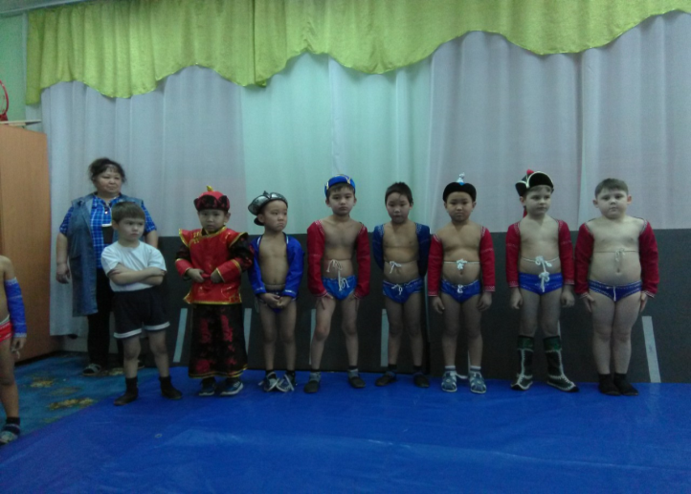
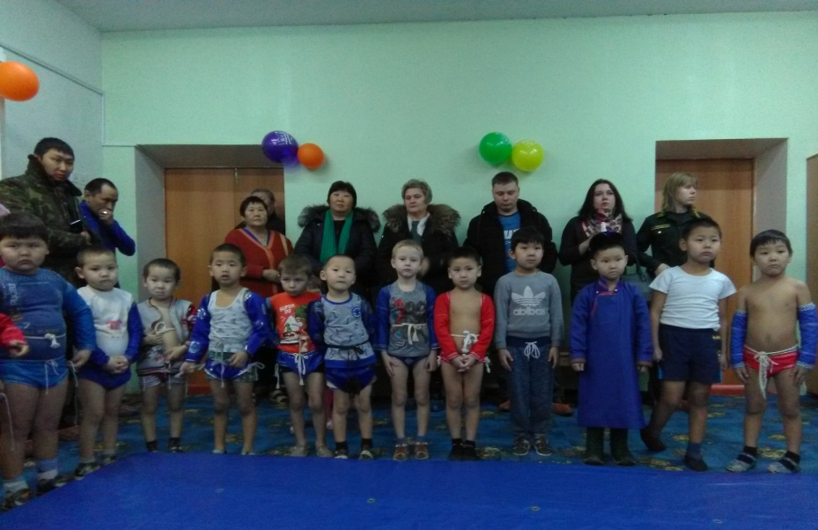
Соревнование в ДОУ среди старших дошкольных групп

Slide 14
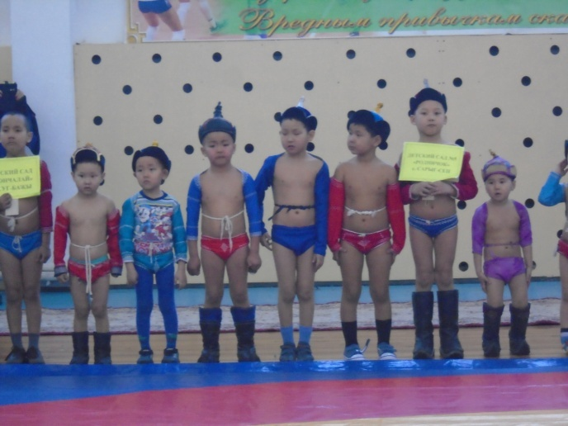
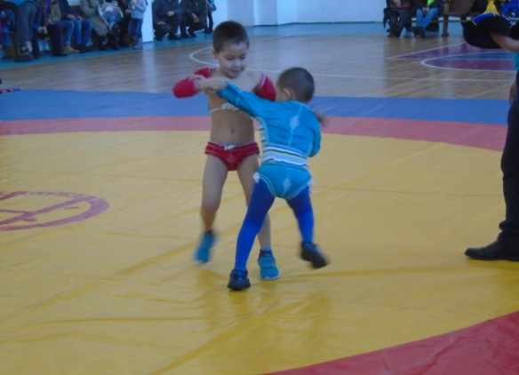
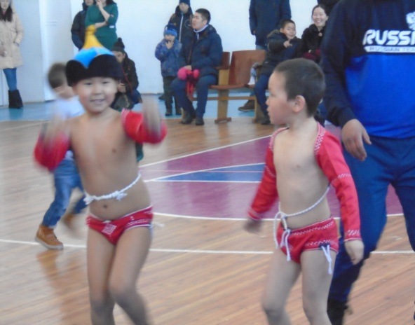
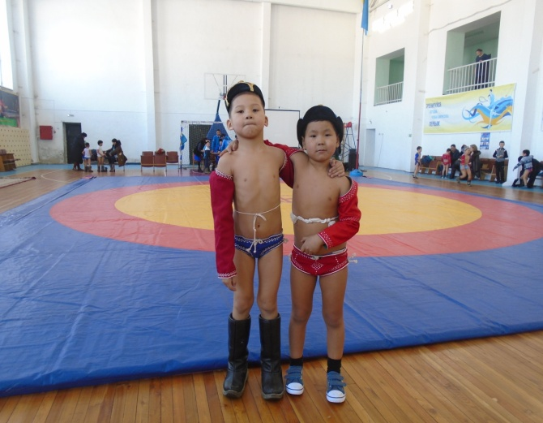
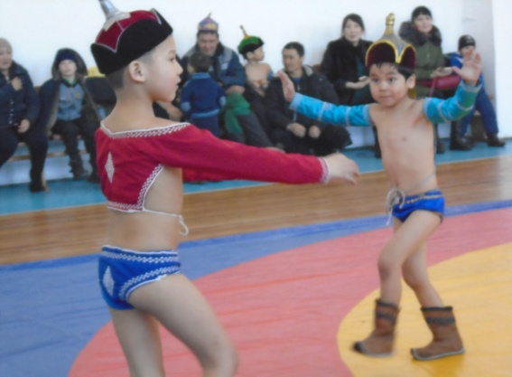
III этап участие в районных соревнованиях….

Slide 15
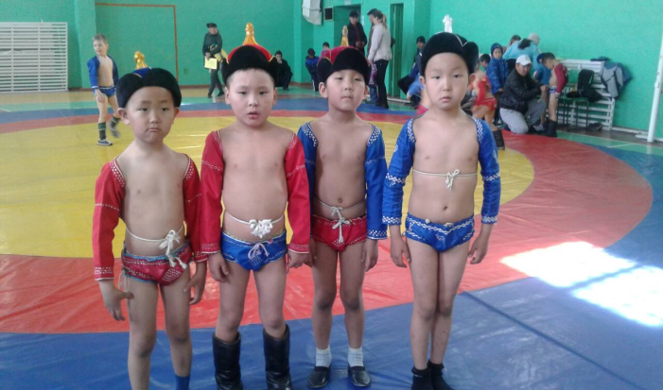
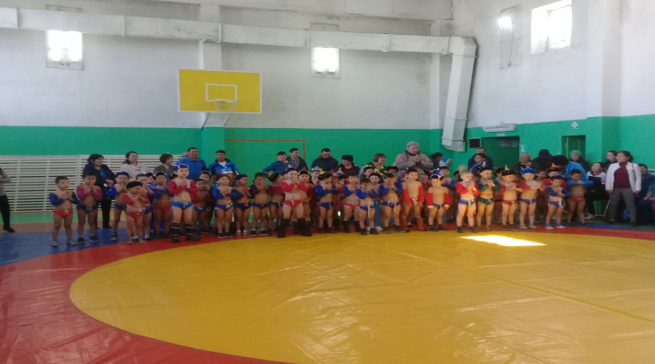
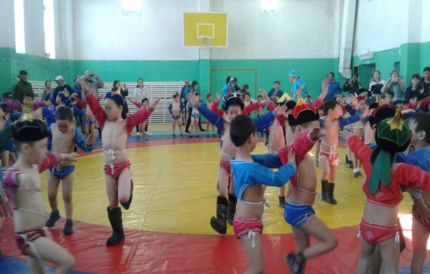
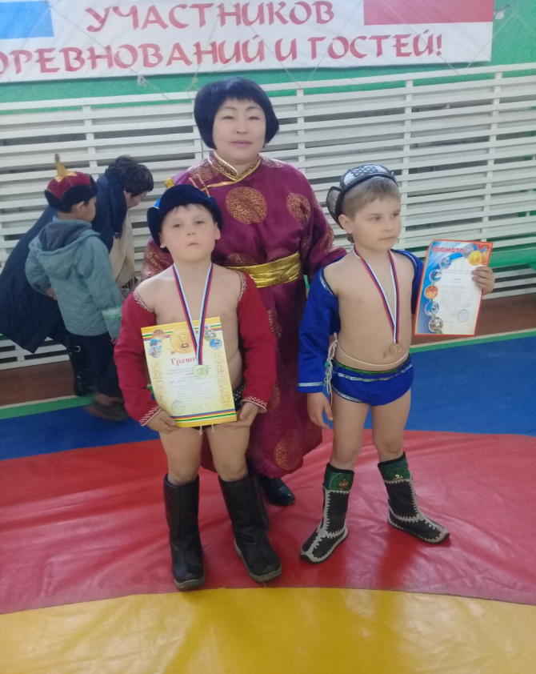
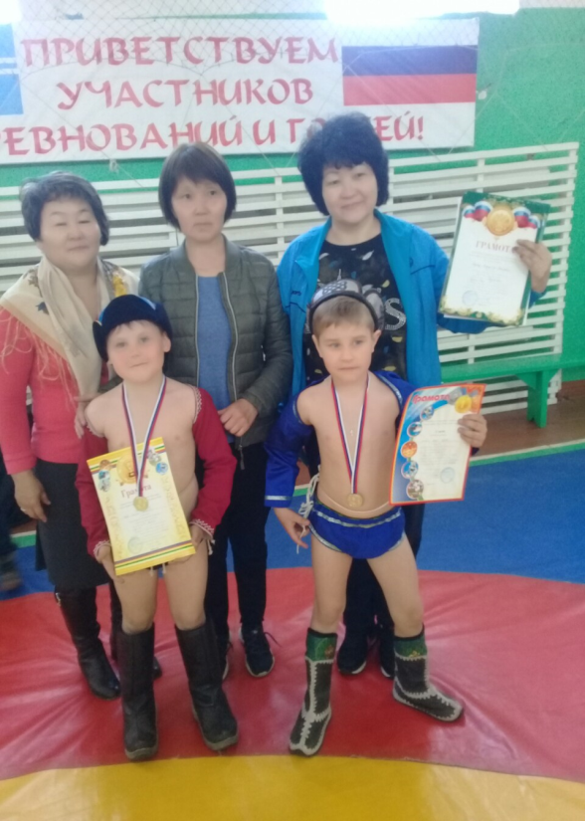
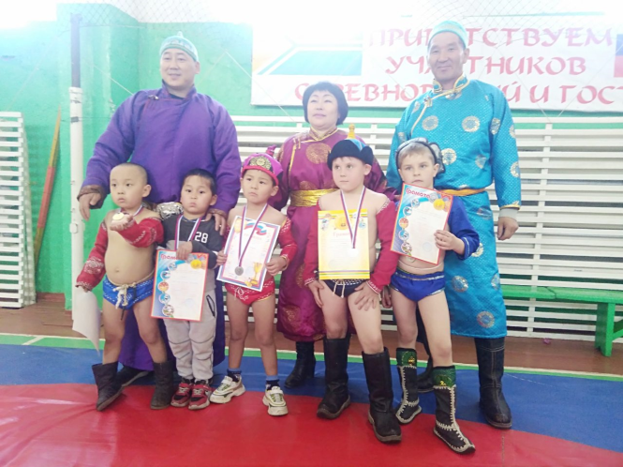

Slide 16
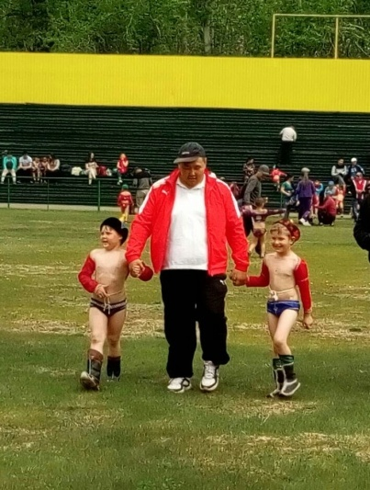
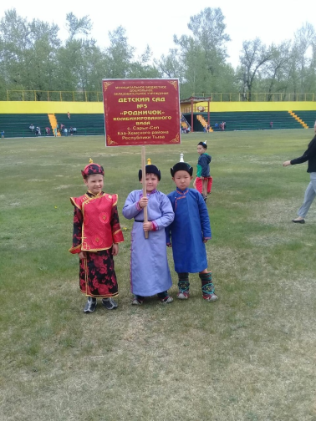
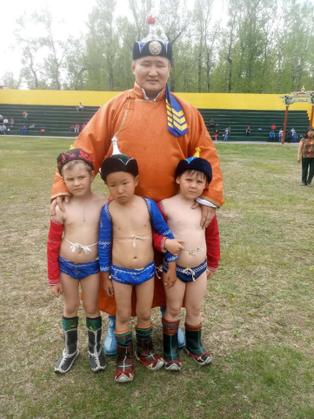
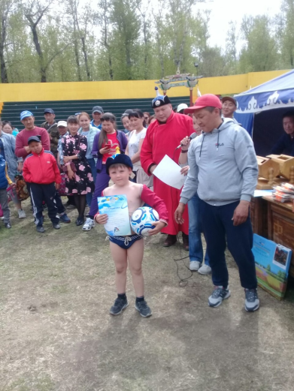
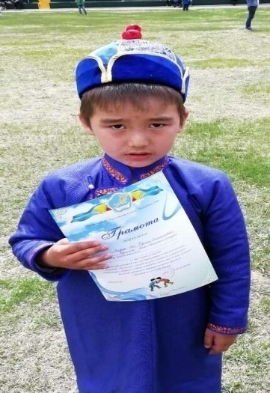
Участие в Республиканских соревнованиях 01.06.2019 года

Slide 17

СПАСИБО
ЗА ВНИМАНИЕ!

